Slide 1
第3章
PCB设计基础

Slide 2
1
什么是PCB
2
什么是PCB封装
3
PCB编辑器
4
画布参数设置

Slide 3
3.1 什么是PCB
PCB，英文全称Printed Circuit Board，中文名称为印刷电路板，不过，我们在交流的时候习惯使用英文简称“PCB”。
当你拆开一个电子产品后，你会看到产品中的电路板，在电路板上焊接有很多的电子元器件。如果去掉所有的电子元器件，剩下的就是一张PCB。PCB板子，是PCB制造工厂按照你做的PCB文件制造出来的。到这里，你就可以明白了，PCB就是电子元器件的载体，在PCB上，有很多的线路，负责连接各个电子元器件，它们在一起组成的电路，负责完成一定的功能。

Slide 4
3.2 什么是PCB封装
封装的英文是footprint，foot为引脚，print为印刷。从英文单词就可以理解，封装是一种引脚印刷标准。封装技术是随着印刷电路板的诞生而逐渐发展起来的。在印刷电路板的发展过程中，各种电子元器件逐渐形成了自己的印刷标准，你可以简单的理解为元器件的外形标准。实际上，是和引脚形状、引脚间距相关的国际标准。电子元器件的生产商都根据封装标准来生产，不同功能的电子元器件，找到适合的封装标准来生产。发展到今天，你可以发现，虽然电子元器件的种类非常非常多，但是封装标准却没有多少。你可以假设一下，如果每一种电子元器件都有不同的封装，那我们在绘制PCB的时候，就需要把每一种电子元器件的封装库绘制一遍，是非常耗费时间的。封装标准化以后，很多不同功能的电子元器件也可以共用一种封装，大大的节省了我们绘制PCB的时间。

Slide 5
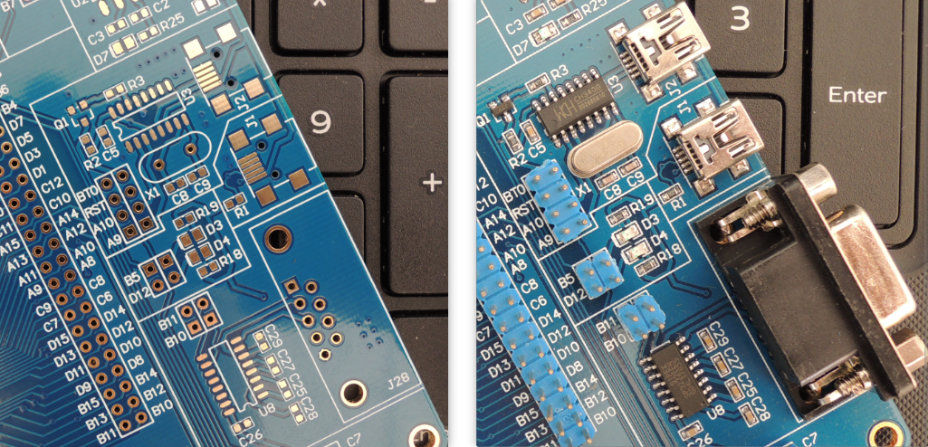
3.2 什么是PCB封装

Slide 6
3.3 PCB编辑器
3.3.1 主菜单栏
3.3.2 PCB层
3.3.3 PCB工具

Slide 7

3.3.1 主菜单栏
PCB编辑器的主菜单栏如图所示，大部分菜单命令已经在介绍原理图编辑器主菜单栏的时候讲解过了。现在我们来看一下PCB编辑器界面主菜单栏中的其它菜单命令。
1.“导入修改信息”菜单
我们在绘制PCB的过程中，有时候会发现原理图中存在的某些问题，比如经常有导线连接错误问题，这时候，我们就需要修改原理图，在修改了原理图之后，我们就可以使用这个命令把原理图中修改的内容同步到PCB中。

Slide 8

3.3.1 主菜单栏
PCB编辑器的主菜单栏如图所示，大部分菜单命令已经在介绍原理图编辑器主菜单栏的时候讲解过了。现在我们来看一下PCB编辑器界面主菜单栏中的其它菜单命令。
2.“预览”菜单
预览菜单下面，还有两个子菜单，分别是“照片预览”和“3D预览”。这个菜单的作用，就是为了让我们能够把绘制好的PCB虚拟成实物对其进行观察。其中，照片预览是2D效果，可以虚拟出电路板的正面和背面的效果。3D预览，不仅可以看到虚拟实物的正面和背面，还可以从三维的角度来观察虚拟实物电路板。

Slide 9

3.3.1 主菜单栏
PCB编辑器的主菜单栏如图所示，大部分菜单命令已经在介绍原理图编辑器主菜单栏的时候讲解过了。现在我们来看一下PCB编辑器界面主菜单栏中的其它菜单命令。
3.“布线”菜单
布线菜单下面，还有三个子菜单，分别是“自动布线”、“差分对布线”和“线长调整”。我们把PCB的元器件摆放好之后，就可以布线了。布线分为手动布线和自动布线两种情况，手动布线就是用“导线”工具手动连接元器件之间的引脚，自动布线是由软件利用一定的算法对PCB元器件引脚进行的连接。自动布线的速度要比手动布线快很多，但是自动布线可能满足不了我们的要求。以上两种布线的方法，大家可以自行根据需求选择或者结合起来使用。

Slide 10
3.3.1 主菜单栏
PCB编辑器的主菜单栏如图所示，大部分菜单命令已经在介绍原理图编辑器主菜单栏的时候讲解过了。现在我们来看一下PCB编辑器界面主菜单栏中的其它菜单命令。
4.“生成制造文件”菜单
Gerber文件是生产用的文件，这个菜单可以用于生成Gerber文件，无需复杂的配置，一键生成。生成的文件中，会自动的把你用到的层添加进去。我们只需要把这个文件提交给PCB制造工厂，就可以坐等电路板回家了。

Slide 11
3.3 PCB编辑器
3.3.1 主菜单栏
3.3.2 PCB层
3.3.3 PCB工具

Slide 12
3.3.2 PCB层
PCB中的层分为顶层、底层、丝印层、边框层、助焊层、阻焊层、多层、文档层、飞线层、内层等。PCB文件，实际上是由这么多层堆叠在一起的效果，每一个层都有自己的用途。实物电路板有两面：顶面和底面，对应PCB文件中的顶层与底层。在顶层和底层，都可以有丝印层、助焊层、阻焊层，所以会有顶层丝印层、底层丝印层、顶层助焊层、底层助焊层、顶层阻焊层、底层阻焊层。如果是4层以上的多层电路板，除了顶层和底层，在电路板中间还会有内层。

Slide 13
3.3.2 PCB层
1. 层的介绍
•顶层/底层：PCB板子顶面和底面的铜箔层，信号走线用。
•内层：铜箔层，信号走线和铺铜用。
•顶层丝印层/底层丝印层：印在PCB板的白色字符层。
•顶层助焊层/底层助焊层：该层是给贴片焊盘制造钢网用的层，帮助焊接。做的板子不需要贴片的话这个层对生产没有影响。
•顶层阻焊层/底层阻焊层：板子的顶层和底层盖油层，一般是绿油，绿油的作用是阻止不需要的焊接。该层属于负片绘制方式，当你有导线或者区域不需要盖绿油则在对应的位置进行绘制，PCB在生成出来后这些区域将没有绿油覆盖，方便上锡等操作，该动作一般被称为开窗。

Slide 14
3.3.2 PCB层
1. 层的介绍
•边框层：板子形状定义层。定义板子的实际大小，板厂会根据这个外形进行生产板子。
•顶层装配层/底层装配层：元器件的简化轮廓，用于产品装配和维修。用于导出文档打印，不对PCB板制作有影响。
•机械层：记录在PCB设计里面在机械层记录的信息，仅做信息记录用。生产时默认不采用该层的形状进行制造。一些板厂再使用AD文件生产时会使用机械层做边框，当使用Gerber文件在嘉立创生产该层仅做文字标识用。比如：工艺参数；V割路径等。在立创EDA，该层不影响板子的边框形状。
•文档层：与机械层类似。但该层仅在编辑器可见，不会生成在Gerber文件里。

Slide 15
3.3.2 PCB层
1. 层的介绍
•飞线层：PCB网络飞线的显示，这个不属于物理意义上的层，为了方便使用和设置颜色，故放置在层管理器进行配置。
•孔层：与飞线层类似，这个不属于物理意义上的层只做通孔(非金属化孔)的显示和颜色配置用。
•多层：与飞线层类似，金属化孔的显示和颜色配置。
•错误层：与飞线层类似，为DRC(设计规则错误)的错误标识显示和颜色配置用。

Slide 16
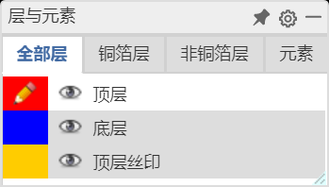
3.3.2 PCB层
2. 层的设置
“层与元素”工具悬浮窗口位于PCB编辑界面和PCB库编辑界面，如图所示。点击悬浮窗口右上角的最小化图标，可以隐藏层工具，也可以通过主菜单“查看”->“层工具”来彻底打开和关闭层工具。点击图钉按钮可以固定层工具，这个按钮决定了层工具是否可以自动展开和收起。层工具的右下角的小三角图标可以用鼠标拖动调整层工具的高度和宽度。

Slide 17
3.3.2 PCB层
2. 层的设置
把鼠标放到“层与元素”悬浮窗口中，会自动展开所有的层。在悬浮窗口中有四个选项卡，分别是：全部层、铜箔层、非铜箔层、元素。“全部层”包含“铜箔层”和“非铜箔层”，“元素”里面的列表内容和“PCB工具”悬浮窗口中的内容一致。这里，可以用来控制这些工具绘制出的内容显示与否，是一个非常实用的功能。当切到“元素”标签时，可以通过点击眼睛是否显示或者隐藏对应的元素，眼睛左边的小勾图标表示是否可以通过鼠标对画布相应的元素进行操作。比如：取消了“编号”签名的勾，则在画布里面鼠标将无法选中任何一个编号。

Slide 18
3.3.2 PCB层
2. 层的设置
用鼠标点击层工具中最左边的颜色框，就可以在不同的层之间进行切换，铅笔位于哪个颜色框内，就代表位于哪个层，颜色代表对应层中内容的颜色。
用鼠标点击层工具中的眼睛图案，可以关闭对应层的显示与不显示。出现眼睛图案，表示这个层可以在编辑器界面中显示，关闭眼睛图案，表示这个层在编辑器界面中隐藏。

Slide 19
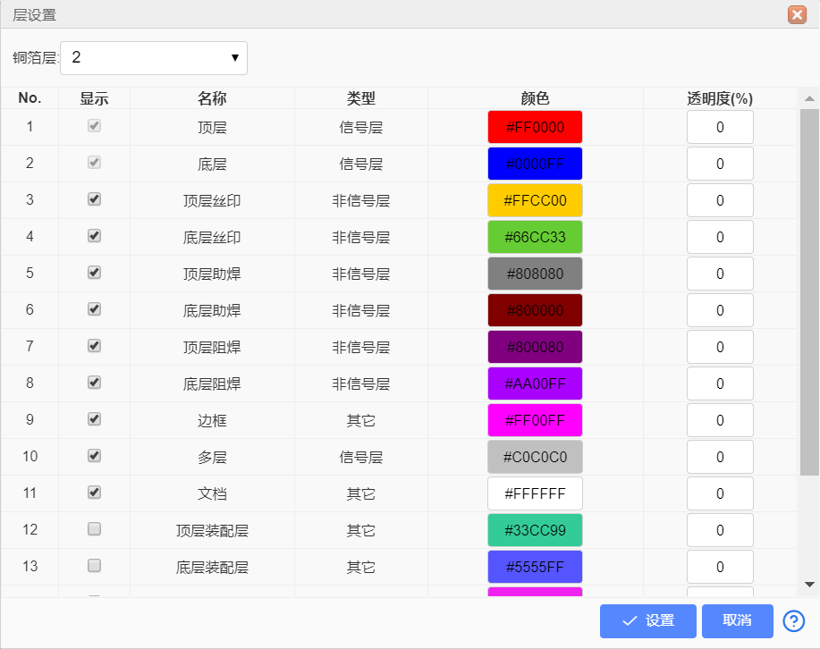
3.3.2 PCB层

Slide 20
3.3 PCB编辑器
3.3.1 主菜单栏
3.3.2 PCB层
3.3.3 PCB工具

Slide 21
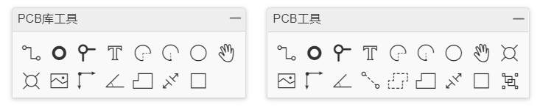
3.3.3 PCB工具
PCB库工具与PCB工具

Slide 22
3.3.3 PCB工具
PCB库工具与PCB工具

Slide 23
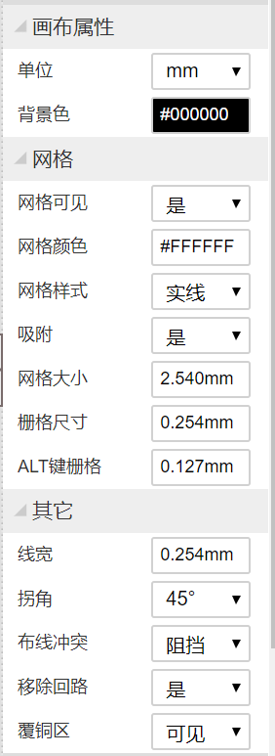
3.4 画布属性设置
在黑色画布中点击一下鼠标，就可以看到在浏览器的右侧出现了“画布属性”窗口，如图所示。
绘制PCB之前，需要先修改好尺寸单位，在画布属性中，有3种单位可选，它们分别是：mil、inch、mm。
mil中文译为密耳，inch中文译为英寸，mm是毫米。一英寸等于一千密耳，一英寸等于25.4毫米。绘制PCB时，大家可以选定自己习惯的单位或者公司要求的单位。

Slide 24
3.4 画布属性设置
画布的背景色默认是黑色，可以通过画布属性面板修改为你喜欢的颜色。
画布中的白色网格，是为了方便我们对元器件进行布局定位，如果需要隐藏白色网格，可以把画布属性面板中的“网格可见”设置为“否”。另外，还可以设置网格颜色、网格样式、网格大小、栅格尺寸等。
在画布中，还可以设置默认导线的线宽、导线的拐角，是否移除回路等参数。

